Slide 1
MOE (moodle for open education) how to login and read manual for teachers
goh kawai, TUFS online learning support team
updated 2022-04-11 07:45 utc
send your questions and comments to olts@tufs.ac.jp
オンライン教育支援室 河合 剛

Slide 2
hello! this manual shows you how to • login to MOE • read the manual for teachers こんにちは！ • MOEにログインする • 先生むけのマニュアルを読む 手順を説明します

Slide 3
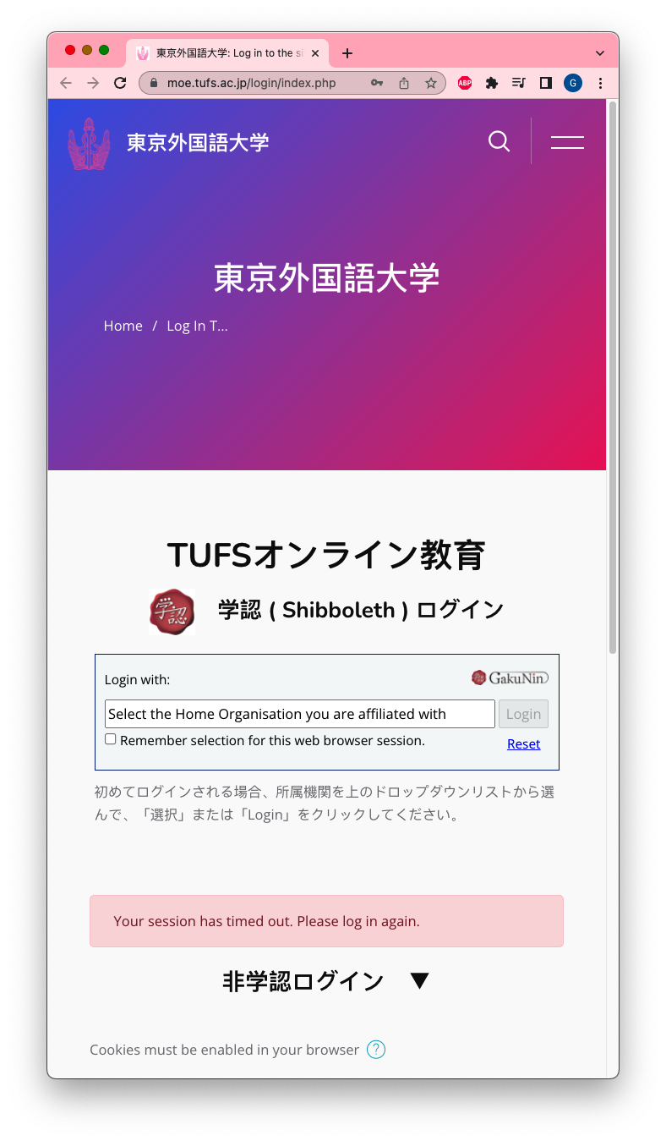
MOE (pronounced [moe]) is wholly web-based
MOE （もえ） すべてweb browserごし https://moe.tufs.ac.jp/

Slide 4
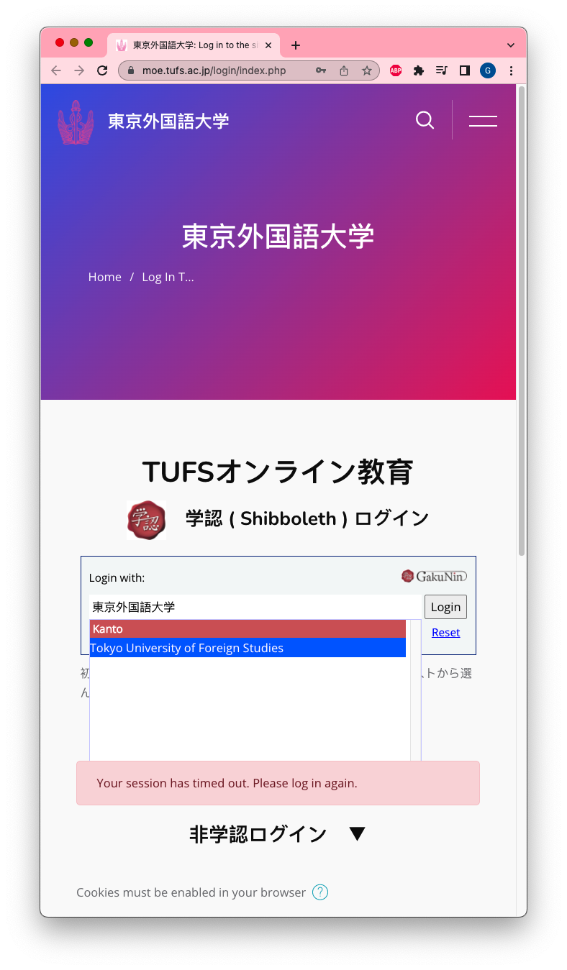
we login using the "gakunin" service, which allows you to login to our system using your school's computer account's username and password
type the name of your school (for example, "tokyo university of foreign studies") here
its matching name appears in the pulldown menu
所属校のコンピュータのユーザ名とパスワードを用いてMOEにログインする（「学認」が実現するサービス）
所属校 の名前をタイプ（例「東京外国語大学」）
プルダウンメニューに名称が現れる

Slide 5
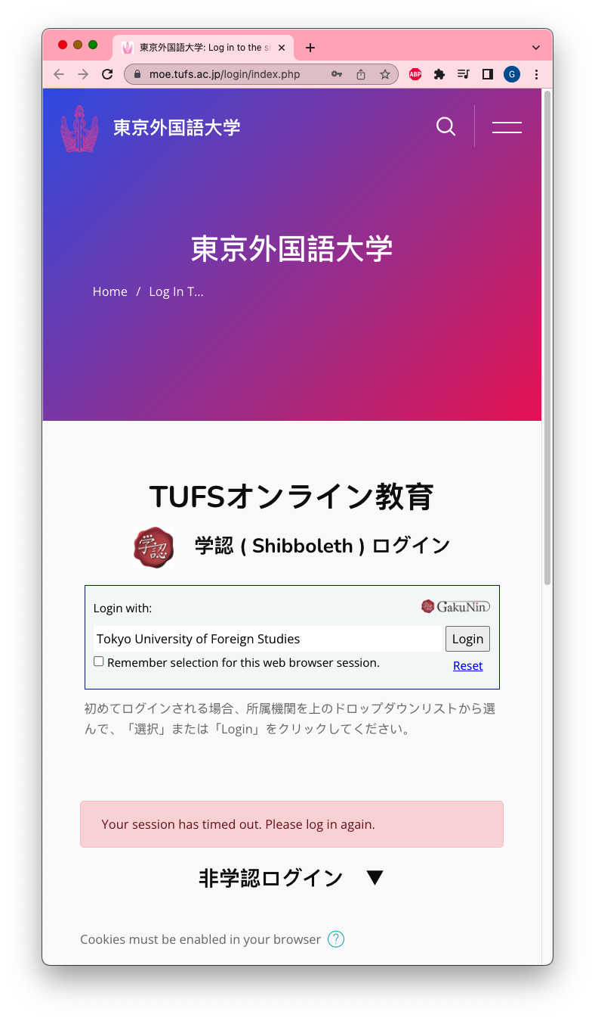
click on the name of your school in the pulldown menu
click "Login" to the right
skip the box below
プルダウンメニューの学校名をクリック
右となりのLoginをクリック
下の欄を無視する
1
2
3

Slide 6
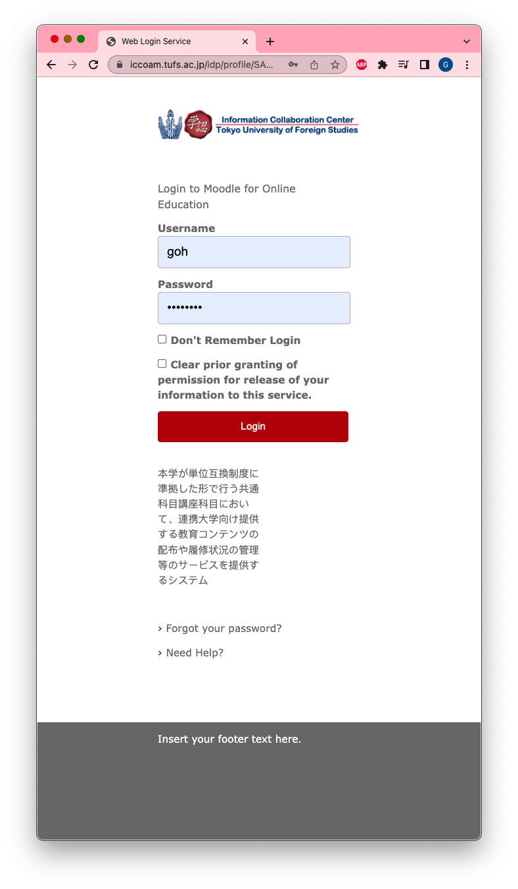
type your username and password
click login
アカウント名とパスワードをタイプ
Loginをクリック

Slide 7
gakunin informs you of the information being sent from your school to MOE
click "Accept"
学認がMOEに送る情報を表示する
Acceptをクリック

Slide 8
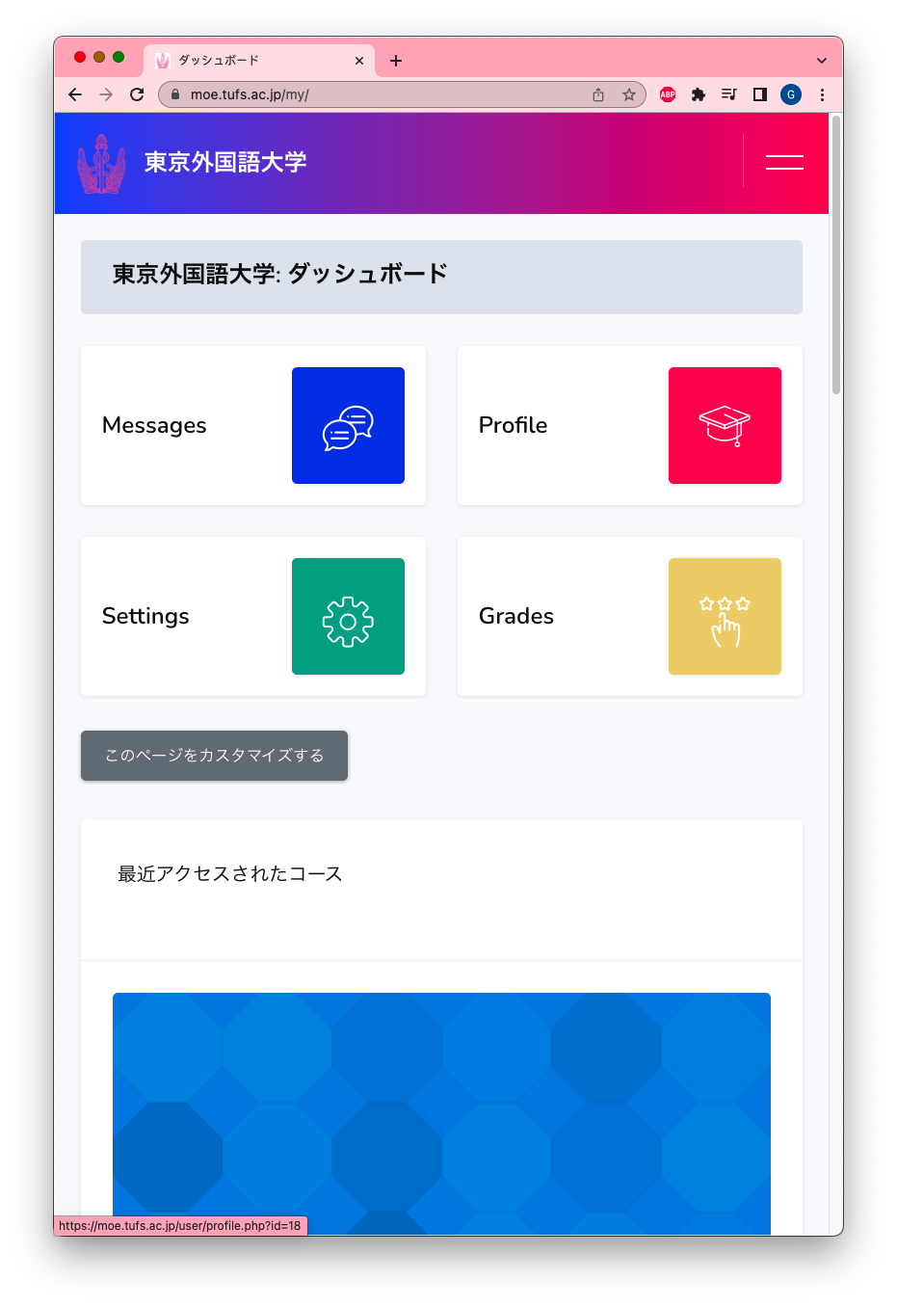
you are on the dashboard
click double bars
ダッシュボードにいます
二重線をクリック

Slide 9
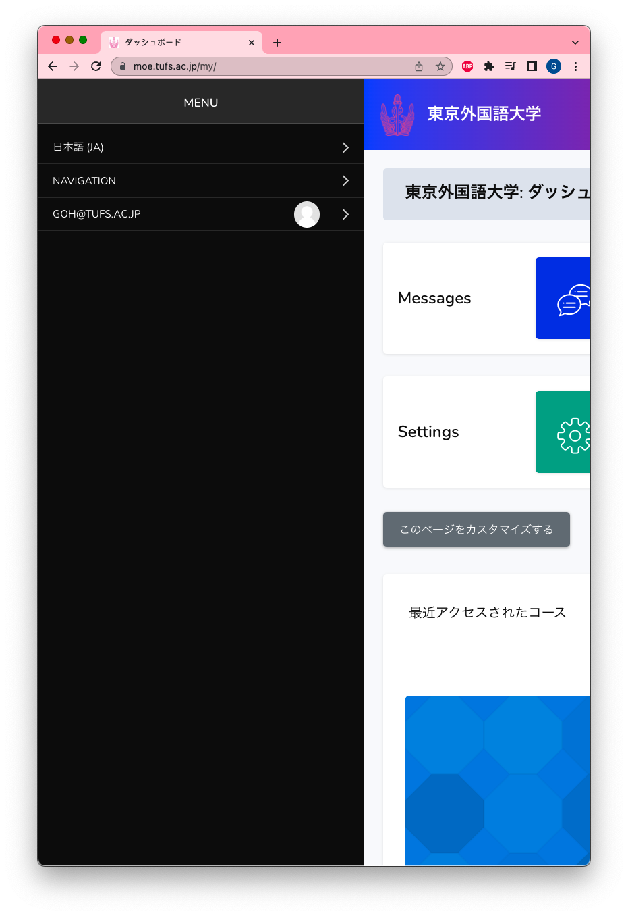
click NAVIGATION
NAVIGATIONをクリック

Slide 10
click Site Home
サイトホームをクリック

Slide 11
you are at the list of courses
click on "Moodle 入門(教員用)"
contact us (olst@tufs.ac.jp) if you prefer help in English language
「コース一覧」にいます
「Moodle 入門(教員用) 」をクリック

Slide 12
you are at "Moodle 入門(教員用) "
read the manual
send us your comments or questions
to exit, click on TUFS logo
「Moodle 入門(教員用) 」にいます
マニュアルをごらんください
質問・提案・苦情をお送りください
マニュアルから出るにはTUFSロゴをクリック

Slide 13
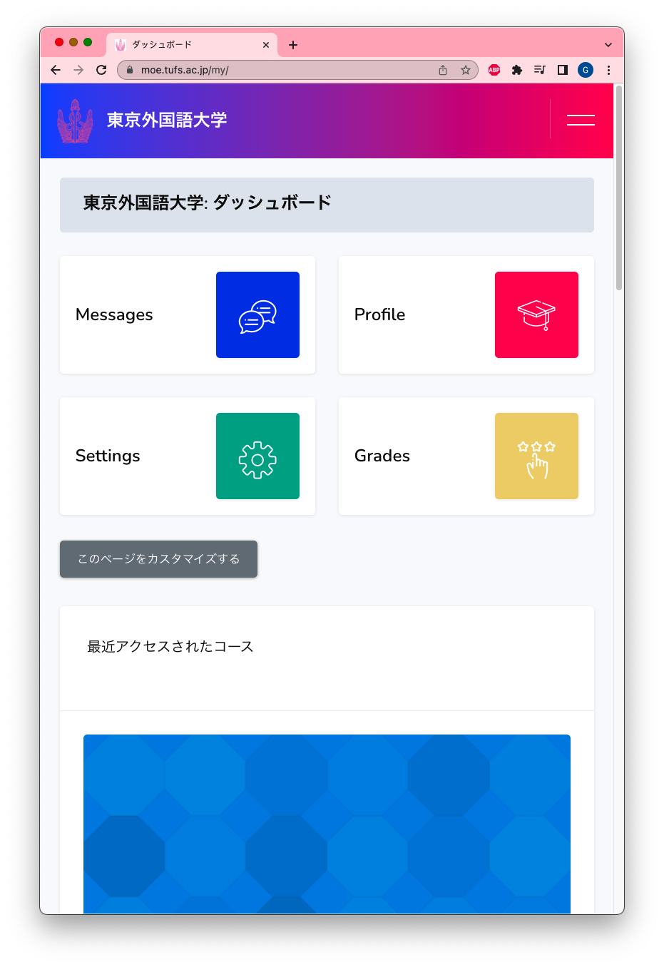
you are on the dashboard
click double bars
ダッシュボードにいます
二重線をクリック

Slide 14
click on your username
あなたのユーザ名をクリック

Slide 15
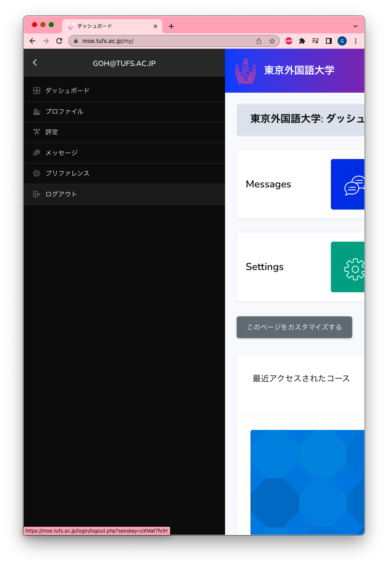
click on logout
ログアウトをクリック

Slide 16
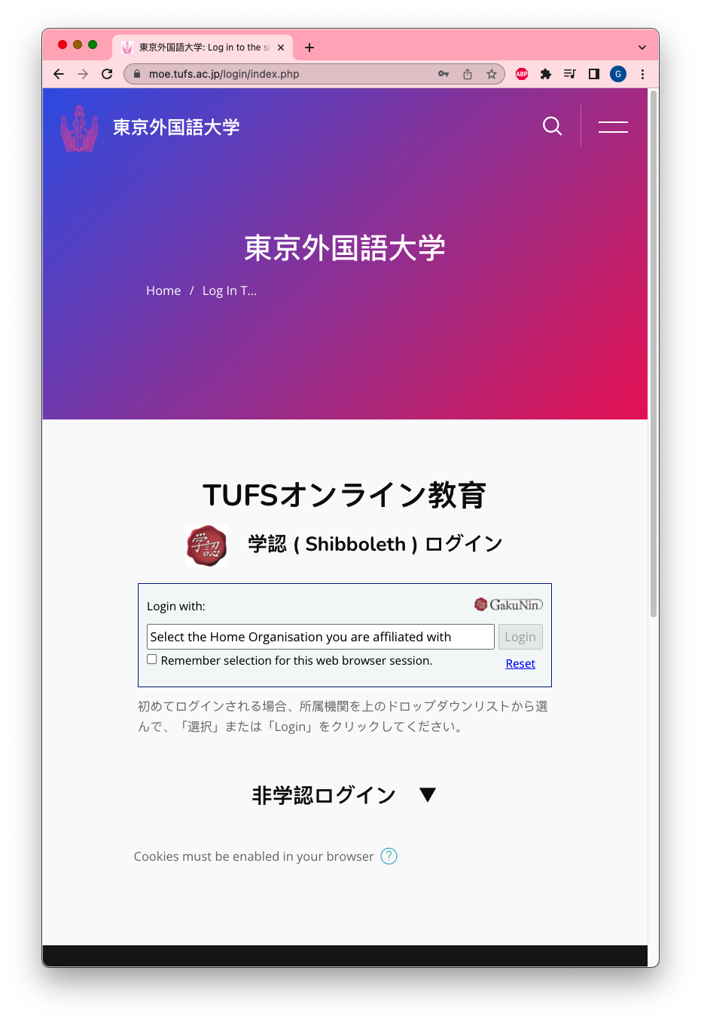
you are at MOE's login screen
send us your comments or questions
MOE のログイン画面にいます
質問・提案・苦情をお送りください
https://moe.tufs.ac.jp/

Slide 17
the TUFS online learning support team helps teachers teach when using technology
we offer Moodle support
we speak Japanese and English
we have tea, coffee and sometimes snacks!
we are on the 3rd floor of the Agora Global building
TUFS オンライン教育支援室は先生が技術を用いて指導なさるのを手伝います
Moodleを知りたいとき、おまかせください
日本語と英語が通じます
コーヒー（たまにお菓子も）あります！しばしばのお越しをお待ちしています
アゴラグローバル３階です

